Slide 2

ANÁLISE E DESENVOLVIMENTO DE SISTEMAS
PROJETO DE SISTEMAS APLICADO AS MELHORES PRÁTICAS EM QUALIDADE DE SOFTWARE E GOVERNANÇA DE TI
PROF. Me. PAULO SAMPAIO
MARÇO/2025

Slide 3

Six Sigma (Ϭ)
O que é Six Sigma?
História do Six Sigma
Definições de termos utilizados no Six Sigma
Como alcançar resultados com o Six Sigma?
Priorização de focos de defeitos e projetos
Metodologia DMAIC
Benefícios do Six Sigma – Melhoria Contínua

Slide 4
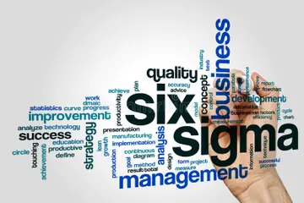

GESTÃO DA QUALIDADE
O que é
Six Sigma?
Notes:
Após a 2ª. Guerra, as idas de Deming e Juran ao Japão criam as bases para o chamado Movimento da Qualidade Japonês.
O Seis Sigma utiliza ferramentas quantitativas e qualitativas que evoluíram ao longo dos séculos. A necessidade de se entender e dominar o conceito de variação, a partir do século 18, fez com que trabalhos como o de Walter A. Shewhart, no início do século 20, tivessem capital importância para a manufatura, através do reconhecimento do significado da ciência aplicada.
Na década de 80, na Motorola, cria-se Seis Sigma, primeiramente em forma de uma métrica que permitisse uma avaliação rigorosa dos níveis de defeitos de um processo e, depois, tornando-se uma metodologia de melhoria que utilizava o ciclo DMAIC (Define – Measure – Analyse – Improve – Control). Outras grandes empresas como AlliedSignal e IBM já utilizavam a metodologia.
O case de maior sucesso do Seis Sigma surgiria em 1995, com sua implantação na GE, sob as diretrizes de seu CEO, Jack Welch.

Slide 5
GESTÃO DA QUALIDADE
Defeitos
Baixo faturamento
Papel “atolado” na impressora
Erro em resultados de exames médicos
Carne fora do ponto
Excesso de toner na impressão
Projeto que não atende aos requisitos do cliente
Erro na comanda
Quebra de equipamento
Erro em contratos
Desperdíco de comida
Quebra de componente
Desperdício de material
Atraso de voo
Falta de energia elétrica
Projeto atrasado
Extravio de bagagem
Erro em faturas
Projeto acima do custo
Overbooking
Demora no atendimento
Projeto que não entrega o
escopo definido
Tempo de aeronave em solo além do necessário
Não cumprimento do prazo de entrega
Demora no lançamento de um novo produto
Notes:
Após a 2ª. Guerra, as idas de Deming e Juran ao Japão criam as bases para o chamado Movimento da Qualidade Japonês.
O Seis Sigma utiliza ferramentas quantitativas e qualitativas que evoluíram ao longo dos séculos. A necessidade de se entender e dominar o conceito de variação, a partir do século 18, fez com que trabalhos como o de Walter A. Shewhart, no início do século 20, tivessem capital importância para a manufatura, através do reconhecimento do significado da ciência aplicada.
Na década de 80, na Motorola, cria-se Seis Sigma, primeiramente em forma de uma métrica que permitisse uma avaliação rigorosa dos níveis de defeitos de um processo e, depois, tornando-se uma metodologia de melhoria que utilizava o ciclo DMAIC (Define – Measure – Analyse – Improve – Control). Outras grandes empresas como AlliedSignal e IBM já utilizavam a metodologia.
O case de maior sucesso do Seis Sigma surgiria em 1995, com sua implantação na GE, sob as diretrizes de seu CEO, Jack Welch.

Slide 6
GESTÃO DA QUALIDADE
Defeito:
Uma falha no atendimento de uma necessidade (requisito) do cliente.
Na situação de cliente, qual a sua tolerância a falha e/ou defeitos?
Quanto você aceita de variação?
Notes:
Após a 2ª. Guerra, as idas de Deming e Juran ao Japão criam as bases para o chamado Movimento da Qualidade Japonês.
O Seis Sigma utiliza ferramentas quantitativas e qualitativas que evoluíram ao longo dos séculos. A necessidade de se entender e dominar o conceito de variação, a partir do século 18, fez com que trabalhos como o de Walter A. Shewhart, no início do século 20, tivessem capital importância para a manufatura, através do reconhecimento do significado da ciência aplicada.
Na década de 80, na Motorola, cria-se Seis Sigma, primeiramente em forma de uma métrica que permitisse uma avaliação rigorosa dos níveis de defeitos de um processo e, depois, tornando-se uma metodologia de melhoria que utilizava o ciclo DMAIC (Define – Measure – Analyse – Improve – Control). Outras grandes empresas como AlliedSignal e IBM já utilizavam a metodologia.
O case de maior sucesso do Seis Sigma surgiria em 1995, com sua implantação na GE, sob as diretrizes de seu CEO, Jack Welch.

Slide 7

GESTÃO DA QUALIDADE
Empresa “A” e Empresa “B”
Prazo de Entrega Prometido:
12 horas
Média do Prazo de Entrega Realizado de “A”: 12 horas
Média do Prazo de Entrega Realizado de “B”: 12 horas
Notes:
Após a 2ª. Guerra, as idas de Deming e Juran ao Japão criam as bases para o chamado Movimento da Qualidade Japonês.
O Seis Sigma utiliza ferramentas quantitativas e qualitativas que evoluíram ao longo dos séculos. A necessidade de se entender e dominar o conceito de variação, a partir do século 18, fez com que trabalhos como o de Walter A. Shewhart, no início do século 20, tivessem capital importância para a manufatura, através do reconhecimento do significado da ciência aplicada.
Na década de 80, na Motorola, cria-se Seis Sigma, primeiramente em forma de uma métrica que permitisse uma avaliação rigorosa dos níveis de defeitos de um processo e, depois, tornando-se uma metodologia de melhoria que utilizava o ciclo DMAIC (Define – Measure – Analyse – Improve – Control). Outras grandes empresas como AlliedSignal e IBM já utilizavam a metodologia.
O case de maior sucesso do Seis Sigma surgiria em 1995, com sua implantação na GE, sob as diretrizes de seu CEO, Jack Welch.

Slide 8
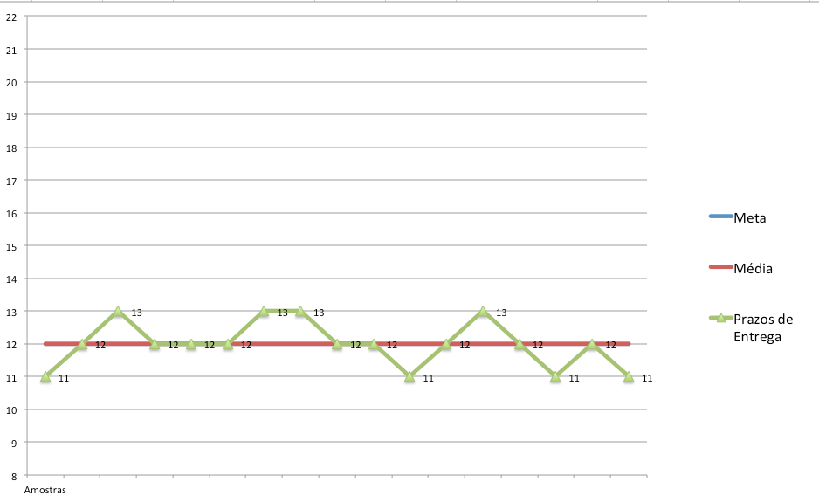
GESTÃO DA QUALIDADE
Empresa “A”
Notes:
Após a 2ª. Guerra, as idas de Deming e Juran ao Japão criam as bases para o chamado Movimento da Qualidade Japonês.
O Seis Sigma utiliza ferramentas quantitativas e qualitativas que evoluíram ao longo dos séculos. A necessidade de se entender e dominar o conceito de variação, a partir do século 18, fez com que trabalhos como o de Walter A. Shewhart, no início do século 20, tivessem capital importância para a manufatura, através do reconhecimento do significado da ciência aplicada.
Na década de 80, na Motorola, cria-se Seis Sigma, primeiramente em forma de uma métrica que permitisse uma avaliação rigorosa dos níveis de defeitos de um processo e, depois, tornando-se uma metodologia de melhoria que utilizava o ciclo DMAIC (Define – Measure – Analyse – Improve – Control). Outras grandes empresas como AlliedSignal e IBM já utilizavam a metodologia.
O case de maior sucesso do Seis Sigma surgiria em 1995, com sua implantação na GE, sob as diretrizes de seu CEO, Jack Welch.

Slide 9
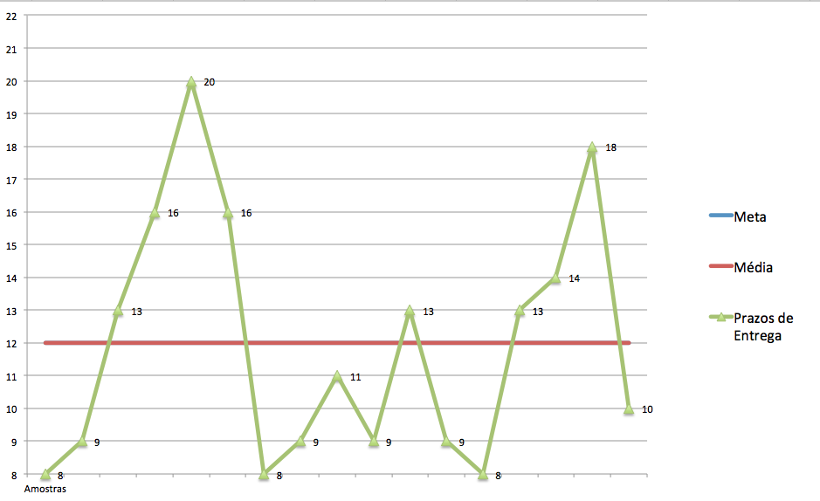
GESTÃO DA QUALIDADE
Empresa “B”
Notes:
Após a 2ª. Guerra, as idas de Deming e Juran ao Japão criam as bases para o chamado Movimento da Qualidade Japonês.
O Seis Sigma utiliza ferramentas quantitativas e qualitativas que evoluíram ao longo dos séculos. A necessidade de se entender e dominar o conceito de variação, a partir do século 18, fez com que trabalhos como o de Walter A. Shewhart, no início do século 20, tivessem capital importância para a manufatura, através do reconhecimento do significado da ciência aplicada.
Na década de 80, na Motorola, cria-se Seis Sigma, primeiramente em forma de uma métrica que permitisse uma avaliação rigorosa dos níveis de defeitos de um processo e, depois, tornando-se uma metodologia de melhoria que utilizava o ciclo DMAIC (Define – Measure – Analyse – Improve – Control). Outras grandes empresas como AlliedSignal e IBM já utilizavam a metodologia.
O case de maior sucesso do Seis Sigma surgiria em 1995, com sua implantação na GE, sob as diretrizes de seu CEO, Jack Welch.

Slide 10
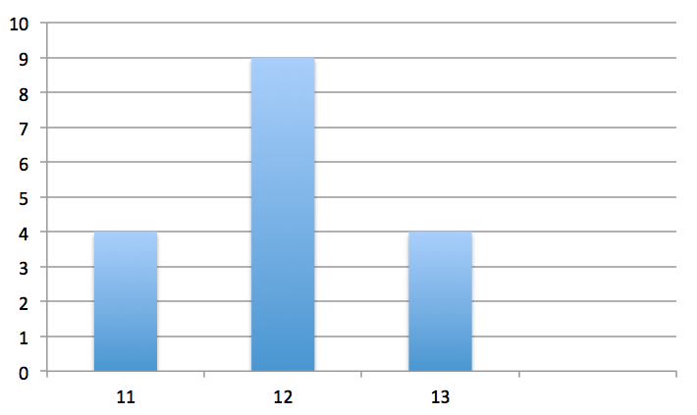
GESTÃO DA QUALIDADE
Empresa “A”
Notes:
Após a 2ª. Guerra, as idas de Deming e Juran ao Japão criam as bases para o chamado Movimento da Qualidade Japonês.
O Seis Sigma utiliza ferramentas quantitativas e qualitativas que evoluíram ao longo dos séculos. A necessidade de se entender e dominar o conceito de variação, a partir do século 18, fez com que trabalhos como o de Walter A. Shewhart, no início do século 20, tivessem capital importância para a manufatura, através do reconhecimento do significado da ciência aplicada.
Na década de 80, na Motorola, cria-se Seis Sigma, primeiramente em forma de uma métrica que permitisse uma avaliação rigorosa dos níveis de defeitos de um processo e, depois, tornando-se uma metodologia de melhoria que utilizava o ciclo DMAIC (Define – Measure – Analyse – Improve – Control). Outras grandes empresas como AlliedSignal e IBM já utilizavam a metodologia.
O case de maior sucesso do Seis Sigma surgiria em 1995, com sua implantação na GE, sob as diretrizes de seu CEO, Jack Welch.

Slide 11
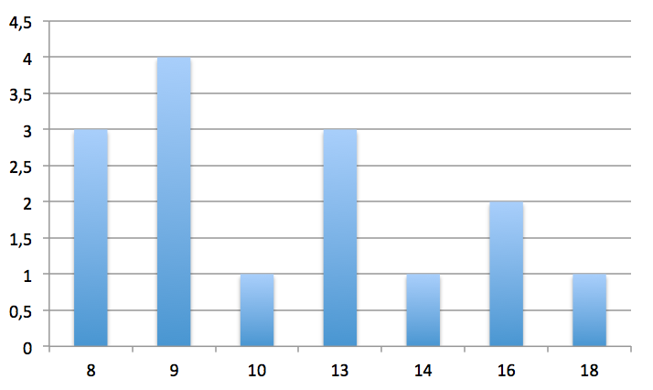
GESTÃO DA QUALIDADE
Empresa “B”
Notes:
Após a 2ª. Guerra, as idas de Deming e Juran ao Japão criam as bases para o chamado Movimento da Qualidade Japonês.
O Seis Sigma utiliza ferramentas quantitativas e qualitativas que evoluíram ao longo dos séculos. A necessidade de se entender e dominar o conceito de variação, a partir do século 18, fez com que trabalhos como o de Walter A. Shewhart, no início do século 20, tivessem capital importância para a manufatura, através do reconhecimento do significado da ciência aplicada.
Na década de 80, na Motorola, cria-se Seis Sigma, primeiramente em forma de uma métrica que permitisse uma avaliação rigorosa dos níveis de defeitos de um processo e, depois, tornando-se uma metodologia de melhoria que utilizava o ciclo DMAIC (Define – Measure – Analyse – Improve – Control). Outras grandes empresas como AlliedSignal e IBM já utilizavam a metodologia.
O case de maior sucesso do Seis Sigma surgiria em 1995, com sua implantação na GE, sob as diretrizes de seu CEO, Jack Welch.

Slide 12
GESTÃO DA QUALIDADE
Qual a
tolerância
do CLIENTE ?
2 horas
Notes:
Após a 2ª. Guerra, as idas de Deming e Juran ao Japão criam as bases para o chamado Movimento da Qualidade Japonês.
O Seis Sigma utiliza ferramentas quantitativas e qualitativas que evoluíram ao longo dos séculos. A necessidade de se entender e dominar o conceito de variação, a partir do século 18, fez com que trabalhos como o de Walter A. Shewhart, no início do século 20, tivessem capital importância para a manufatura, através do reconhecimento do significado da ciência aplicada.
Na década de 80, na Motorola, cria-se Seis Sigma, primeiramente em forma de uma métrica que permitisse uma avaliação rigorosa dos níveis de defeitos de um processo e, depois, tornando-se uma metodologia de melhoria que utilizava o ciclo DMAIC (Define – Measure – Analyse – Improve – Control). Outras grandes empresas como AlliedSignal e IBM já utilizavam a metodologia.
O case de maior sucesso do Seis Sigma surgiria em 1995, com sua implantação na GE, sob as diretrizes de seu CEO, Jack Welch.

Slide 13
GESTÃO DA QUALIDADE
Empresa “A”
Limite Superior
Limite Inferior
Notes:
Após a 2ª. Guerra, as idas de Deming e Juran ao Japão criam as bases para o chamado Movimento da Qualidade Japonês.
O Seis Sigma utiliza ferramentas quantitativas e qualitativas que evoluíram ao longo dos séculos. A necessidade de se entender e dominar o conceito de variação, a partir do século 18, fez com que trabalhos como o de Walter A. Shewhart, no início do século 20, tivessem capital importância para a manufatura, através do reconhecimento do significado da ciência aplicada.
Na década de 80, na Motorola, cria-se Seis Sigma, primeiramente em forma de uma métrica que permitisse uma avaliação rigorosa dos níveis de defeitos de um processo e, depois, tornando-se uma metodologia de melhoria que utilizava o ciclo DMAIC (Define – Measure – Analyse – Improve – Control). Outras grandes empresas como AlliedSignal e IBM já utilizavam a metodologia.
O case de maior sucesso do Seis Sigma surgiria em 1995, com sua implantação na GE, sob as diretrizes de seu CEO, Jack Welch.

Slide 14
GESTÃO DA QUALIDADE
Empresa “B”
LS
LI
Notes:
Após a 2ª. Guerra, as idas de Deming e Juran ao Japão criam as bases para o chamado Movimento da Qualidade Japonês.
O Seis Sigma utiliza ferramentas quantitativas e qualitativas que evoluíram ao longo dos séculos. A necessidade de se entender e dominar o conceito de variação, a partir do século 18, fez com que trabalhos como o de Walter A. Shewhart, no início do século 20, tivessem capital importância para a manufatura, através do reconhecimento do significado da ciência aplicada.
Na década de 80, na Motorola, cria-se Seis Sigma, primeiramente em forma de uma métrica que permitisse uma avaliação rigorosa dos níveis de defeitos de um processo e, depois, tornando-se uma metodologia de melhoria que utilizava o ciclo DMAIC (Define – Measure – Analyse – Improve – Control). Outras grandes empresas como AlliedSignal e IBM já utilizavam a metodologia.
O case de maior sucesso do Seis Sigma surgiria em 1995, com sua implantação na GE, sob as diretrizes de seu CEO, Jack Welch.

Slide 15

Defeitos por Milhão de Oportunidades - DMPO
GESTÃO DA QUALIDADE
99,0000000 % de perfeição
99,9999998 % de perfeição (6σ)
7 horas de falta de energia elétrica por mês
1 hora de falta de energia a cada 34 anos
X
5.000 cirurgias incorretas por semana
1,7 cirurgia incorreta por semana
X
3.000 bagagens extraviadas a cada 300.000 postadas
1 bagagem extraviada a cada 300.000 postadas
X
Notes:
Após a 2ª. Guerra, as idas de Deming e Juran ao Japão criam as bases para o chamado Movimento da Qualidade Japonês.
O Seis Sigma utiliza ferramentas quantitativas e qualitativas que evoluíram ao longo dos séculos. A necessidade de se entender e dominar o conceito de variação, a partir do século 18, fez com que trabalhos como o de Walter A. Shewhart, no início do século 20, tivessem capital importância para a manufatura, através do reconhecimento do significado da ciência aplicada.
Na década de 80, na Motorola, cria-se Seis Sigma, primeiramente em forma de uma métrica que permitisse uma avaliação rigorosa dos níveis de defeitos de um processo e, depois, tornando-se uma metodologia de melhoria que utilizava o ciclo DMAIC (Define – Measure – Analyse – Improve – Control). Outras grandes empresas como AlliedSignal e IBM já utilizavam a metodologia.
O case de maior sucesso do Seis Sigma surgiria em 1995, com sua implantação na GE, sob as diretrizes de seu CEO, Jack Welch.

Slide 16
GESTÃO DA QUALIDADE
É uma abordagem empresarial que considera a qualidade como estratégica e vital para os resultados do negócio.
Uma estratégia gerencial disciplinada e altamente quantitativa que visa a redução ou eliminação de falhas, buscando a melhoria de processos e a excelência operacional.
Uma metodologia baseada na compreensão das necessidades dos clientes no uso disciplinado de fatos, dados, análise estatística, melhoria e reinvenção de processos.
Notes:
Após a 2ª. Guerra, as idas de Deming e Juran ao Japão criam as bases para o chamado Movimento da Qualidade Japonês.
O Seis Sigma utiliza ferramentas quantitativas e qualitativas que evoluíram ao longo dos séculos. A necessidade de se entender e dominar o conceito de variação, a partir do século 18, fez com que trabalhos como o de Walter A. Shewhart, no início do século 20, tivessem capital importância para a manufatura, através do reconhecimento do significado da ciência aplicada.
Na década de 80, na Motorola, cria-se Seis Sigma, primeiramente em forma de uma métrica que permitisse uma avaliação rigorosa dos níveis de defeitos de um processo e, depois, tornando-se uma metodologia de melhoria que utilizava o ciclo DMAIC (Define – Measure – Analyse – Improve – Control). Outras grandes empresas como AlliedSignal e IBM já utilizavam a metodologia.
O case de maior sucesso do Seis Sigma surgiria em 1995, com sua implantação na GE, sob as diretrizes de seu CEO, Jack Welch.

Slide 17
GESTÃO DA QUALIDADE
Prática de gestão que busca melhorar a lucratividade de empresas de qualquer setor de atividade, sejam produtos ou serviços e de qualquer porte.
Persegue uma META de perfeição de produtos e processos de 3,4 defeitos por milhão (1 sigma representa 697.700 defeitos por milhão)
Filosofia que defende a melhoria contínua dos processos e da redução da variabilidade na busca de zero defeito.
É uma proposta de mudança cultural em direção à qualidade.
Notes:
Após a 2ª. Guerra, as idas de Deming e Juran ao Japão criam as bases para o chamado Movimento da Qualidade Japonês.
O Seis Sigma utiliza ferramentas quantitativas e qualitativas que evoluíram ao longo dos séculos. A necessidade de se entender e dominar o conceito de variação, a partir do século 18, fez com que trabalhos como o de Walter A. Shewhart, no início do século 20, tivessem capital importância para a manufatura, através do reconhecimento do significado da ciência aplicada.
Na década de 80, na Motorola, cria-se Seis Sigma, primeiramente em forma de uma métrica que permitisse uma avaliação rigorosa dos níveis de defeitos de um processo e, depois, tornando-se uma metodologia de melhoria que utilizava o ciclo DMAIC (Define – Measure – Analyse – Improve – Control). Outras grandes empresas como AlliedSignal e IBM já utilizavam a metodologia.
O case de maior sucesso do Seis Sigma surgiria em 1995, com sua implantação na GE, sob as diretrizes de seu CEO, Jack Welch.

Slide 18
GESTÃO DA QUALIDADE
Atua nos produtos e processos.
Melhora as características críticas da qualidade para o cliente.
Utiliza dados validados estatisticamente.
Aplica uma metodologia estruturada de melhoria contínua – DMAIC – Define, Measure, Analyse, Improve, Control (baseada no PDCA).
Desenvolve e gerencia de forma estruturada
projetos de melhoria.
Notes:
Após a 2ª. Guerra, as idas de Deming e Juran ao Japão criam as bases para o chamado Movimento da Qualidade Japonês.
O Seis Sigma utiliza ferramentas quantitativas e qualitativas que evoluíram ao longo dos séculos. A necessidade de se entender e dominar o conceito de variação, a partir do século 18, fez com que trabalhos como o de Walter A. Shewhart, no início do século 20, tivessem capital importância para a manufatura, através do reconhecimento do significado da ciência aplicada.
Na década de 80, na Motorola, cria-se Seis Sigma, primeiramente em forma de uma métrica que permitisse uma avaliação rigorosa dos níveis de defeitos de um processo e, depois, tornando-se uma metodologia de melhoria que utilizava o ciclo DMAIC (Define – Measure – Analyse – Improve – Control). Outras grandes empresas como AlliedSignal e IBM já utilizavam a metodologia.
O case de maior sucesso do Seis Sigma surgiria em 1995, com sua implantação na GE, sob as diretrizes de seu CEO, Jack Welch.

Slide 19

GESTÃO DA QUALIDADE
Sigma (Ϭ) é a letra do alfabeto grego que define, em Estatística, o desvio-padrão. O desvio-padrão indica o quanto um resultado está afastado da sua média.
Em um processo a variabilidade é estimada pelo desvio-padrão.
Afirmar que um processo, produto ou serviço é Seis Sigma, significa que ambos os limites inferior e superior de especificação estão localizados a seis desvios padrões da média.
Ou seja, somente 3.4 defeitos por milhão de oportunidades.
Notes:
Após a 2ª. Guerra, as idas de Deming e Juran ao Japão criam as bases para o chamado Movimento da Qualidade Japonês.
O Seis Sigma utiliza ferramentas quantitativas e qualitativas que evoluíram ao longo dos séculos. A necessidade de se entender e dominar o conceito de variação, a partir do século 18, fez com que trabalhos como o de Walter A. Shewhart, no início do século 20, tivessem capital importância para a manufatura, através do reconhecimento do significado da ciência aplicada.
Na década de 80, na Motorola, cria-se Seis Sigma, primeiramente em forma de uma métrica que permitisse uma avaliação rigorosa dos níveis de defeitos de um processo e, depois, tornando-se uma metodologia de melhoria que utilizava o ciclo DMAIC (Define – Measure – Analyse – Improve – Control). Outras grandes empresas como AlliedSignal e IBM já utilizavam a metodologia.
O case de maior sucesso do Seis Sigma surgiria em 1995, com sua implantação na GE, sob as diretrizes de seu CEO, Jack Welch.

Slide 20
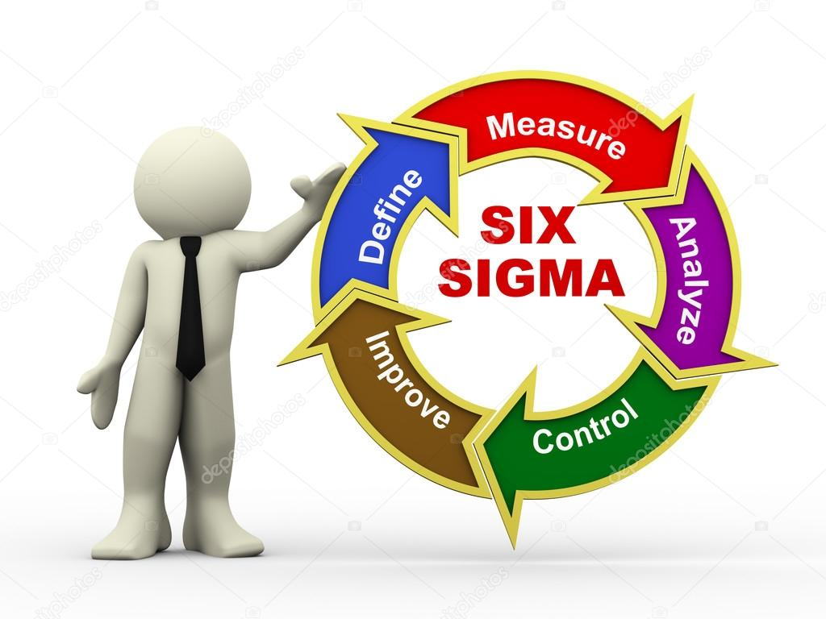
GESTÃO DA QUALIDADE

Slide 21
GESTÃO DA QUALIDADE
Definições de termos
Unidade do Produto
Um bem ou serviço (produto) final entregue ao cliente (uma impressora, um extrato de cartão de crédito, etc.).
Defeituoso
Uma unidade do produto que apresenta um ou mais defeitos. (uma impressora que apresenta 1 defeito é classificada da mesma forma que um extrato de cartão de crédito que apresenta 20 defeitos)
Defeito
Uma falha no atendimento de uma necessidade (requisito) do cliente.
A maioria dos processos opera entre 2 a 3 sigma!
Oportunidade
Todas as chances para que um produto ou serviço possa apresentar um defeito.
Nível Sigma
Número de falhas ou unidades com defeito por um milhão de oportunidades.
DPMO
Defeito por um Milhão de Oportunidades
Nível Seis Sigma Frequência de 3,4 defeitos por um milhão de oportunidades

Slide 22
Cálculo do nível Sigma
Defeituosos (Produtos)
Número de Defeituosos
P =
____________________________
106 impressoras
(de um total de 850) apresentaram defeitos
Total de Unidades do Produto Avaliadas
106
P =
____
=
0,1247
=
12,47 %
850
Defeitos por Unidade
Número de Defeitos
P =
____________________________
Total de Unidades do Produto Avaliadas
110 defeitos
em 850 impressoras avaliadas
(106 defeituosos)
110
P =
____
=
0,1294
=
12,94 %
850
Defeitos por Oportunidade
Número de Defeitos
P =
____________________________
110 defeitos
em 850 impressoras avaliadas (30 oportunidades de defeitos por impressora)
T. Unid. Prod. Av. x Nº de Oport. de Defeitos
110
P =
______
=
0,00431
=
4.310 DPMO
850 x 30
(Milhão de Oportunidades – 4,1 Sigma)

Slide 23
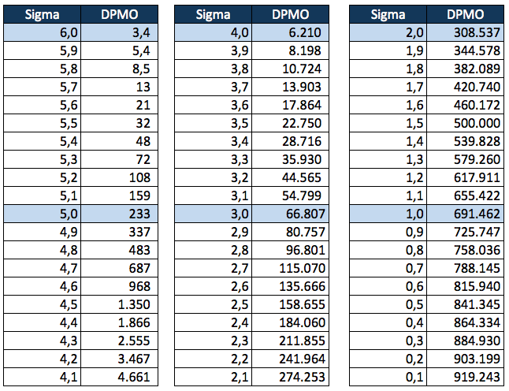
Tabela de Conversão Escala Sigma
Cálculo do nível Sigma

Slide 24
GESTÃO DA QUALIDADE
Como alcançar
resultados com o
Six Sigma?

Slide 25
Como alcançar resultados com o Six Sigma?
Começando a jornada de mudança cultural com a conscientização de toda a organização.
Obtendo patrocínio da alta direção.
Gerando compromisso de longo prazo.
Incorporando o conceito da QUALIDADE como fator decisivo para a lucratividade e sustentabilidade do negócio.

Slide 26
Como alcançar resultados com o Six Sigma?
Ouvindo as necessidades dos clientes (Voice Of Costumer - VOC)
Traduzindo as necessidades dos clientes em especificações dos produtos
Considerando o não atendimento dos requisitos como defeitos
Identificando e priorizando os focos de defeitos
Implementando projetos para reduzir ou eliminar os defeitos

Slide 27
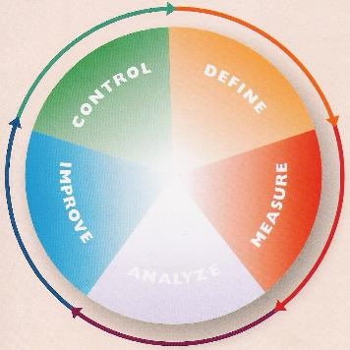
Metodologia DMAIC
Garantir que o alcance da meta seja mantido a longo prazo
Definir com precisão o escopo do projeto
Propor, avaliar e implementar soluções para cada problema prioritário
Determinar a localização ou foco do problema
Determinar as causas de cada problema prioritário

Slide 28
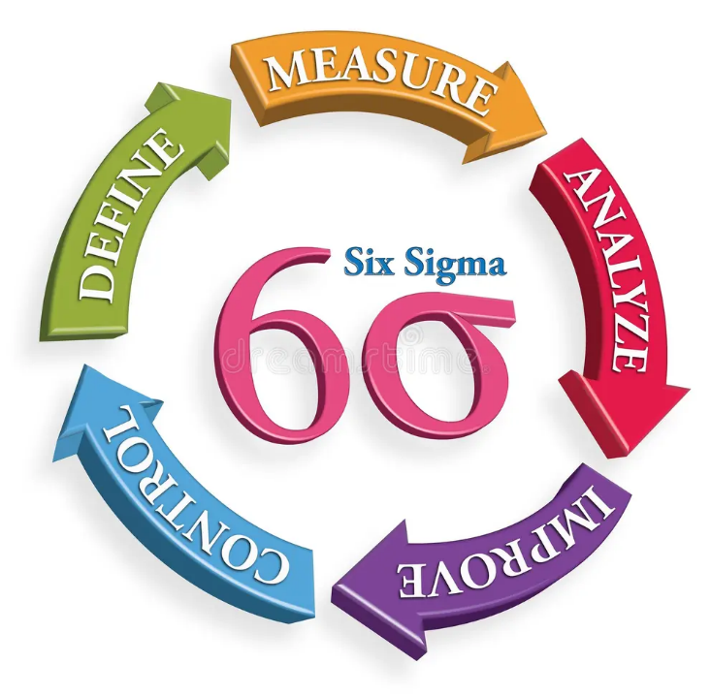
Metodologia DMAIC
DEFINE: definir o escopo do projeto.
Validar a importância do projeto.
DEFINE
Constituir a equipe responsável do projeto
Elaborar o Project Charter
Voz do Cliente: identificar as principais necessidades dos clientes
Measure

Slide 29
Metodologia DMAIC
MEASURE: determinar a localização ou foco do problema.
MEASURE
NÃO
Os dados existentes são confiáveis?
Coletar novos dados
SIM
Usar dados existentes.
Analyse
Identificar os problemas prioritários.
Estabelecer a meta de cada problema prioritário.

Slide 30
Metodologia DMAIC
ANALYSE: determinar as causas de cada problema prioritário.
Analisar o processo gerador do problema prioritário.
ANALYSE
Identificar e priorizar as causas potenciais do problema prioritário.
Quantificar a importância das causas potenciais prioritárias.
Improve

Slide 31
Metodologia DMAIC
ANALYSE: determinar as causas de cada problema prioritário.
IMPROVE: propor, avaliar e implementar soluções para cada problema prioritário.
IMPROVE
Identificar soluções prioritárias.
Testar em pequena escala as soluções prioritárias.
Control
NÃO
SIM
Elaborar e executar um plano para implementar as soluções em larga escala.
Measure
Meta alcançada?

Slide 32
Metodologia DMAIC
ANALYSE: determinar as causas de cada problema prioritário.
CONTROL: garantir que o alcance da meta seja mantido a longo prazo.
CONTROL
Avaliar o alcance da meta em larga escala.
SIM
NÃO
Padronizar as alterações.
Meta alcançada?
Measure
Transmitir os novos padrões.
Implementar um plano para monitoramento da performance e tomada de ações corretivas, caso surjam anomalias.
Sumarizar o trabalho e fazer recomendações.

Slide 33
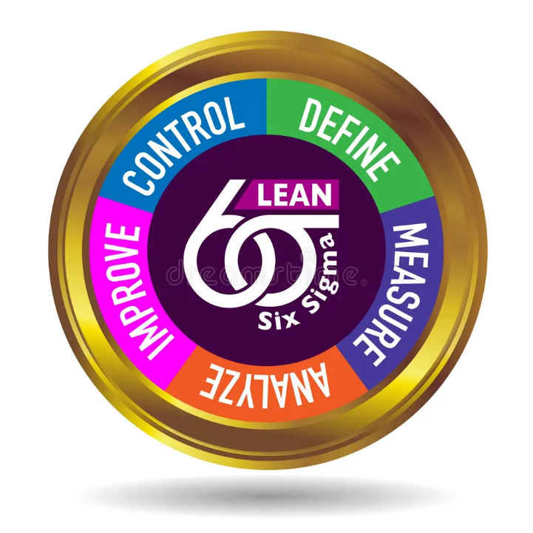




Benefícios do Six Sigma
Redução de custos
Aprendizagem
Aumento da satisfação dos clientes
Aumento do lucro operacional

Slide 34

BEM QUE SE QUIZ
Acessar o endereço abaixo (via PC ou Smartphone browser) e responder às perguntas disponibilizadas pelo professor:
www.pollev.com/paulosampaio585

Slide 35
Copyright © 2025 Prof. Paulo Sampaio
profpaulo.sampaio@fiap.com.br
https://www.linkedin/in/profpaulosampaio
Todos direitos reservados. Reprodução ou divulgação total ou parcial deste documento é expressamente proíbido sem o consentimento formal, por escrito, do Professor (autor).

